Slide 1
MATEMATICKÁ LINGVISTIKA
RNDr. Blanka Sedlačíková, Ph.D.

Slide 2
MATEMATICKÁ LINGVISTIKA
  1. hraniční disciplína stojící mezi matematikou a lingvistikou
  2. část lingvistiky využívající matematických metod

Slide 3
CÍL
exaktní popis přirozeného jazyka opřený o matematické metody
VZNIK
50. léta 20. století (VIII. mezinárodní lingvistický kongres v Oslo v roce 1957)
DĚLENÍ MATEMATICKÉ LINGVISTIKY
lingvistika kvantitativní
lingvistika algebraická
lingvistika počítačová

Slide 4
VYUŽITÍ MATEMATICKÝCH METOD V LINGVISTICE
  1. kvantitativní lingvistika – teorie pravděpodobnosti, matematická statistika, teorie informace, matematická analýza aj.
  2. algebraická lingvistika – algebra, teorie množin, teorie grafů, kombinatorika, logika aj.
  3. počítačová lingvistika – praktická aplikace dvou předchozích

Slide 5
1. LINGVISTIKA KVANTITATIVNÍ
vznik na konci 50. let 20. stol.
ta část matematické lingvistiky, která využívá kvantitativních metod
podle převládající metody bývá někdy používáno označení „lingvistika statistická“
starověk – Hindové (Rgvédy – hymnické texty bráhmanů – 2.tis. př. n.l.)
středověk – mystika, hříčky
  kabala
  obrazové básně
  steganografie, tj. tajná písma (→ teorie kódování, → kombinatorika – J. Wilkins, G. W. Leibniz – 1666 Dissertacio de arte combinatoria)
  spekulativní gramatiky (vedle popisu jazyka využívají postupy logické a filozofické)
  filozofické gramatiky (→ generativní transformační mluvnice N. Chomského)

Slide 6
Kabala
proud hebrejského (židovského) mysticismu
stvoření světa považuje za jazykový jev
matematické postupy uplatňované v kabale:
  → Notarikon – metoda akrostichu (počáteční písmena některých slov dávají slovo jiné) – ars notoria
  → Gematrie – pracuje s číselnou hodnotou písmen (Př.: JHVH – 72; had i mesiáš – 358)
  → Temura – umění permutace, tj. záměny písmen, umění anagramu

Slide 7
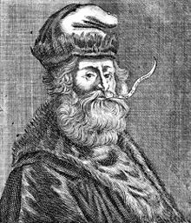
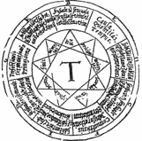
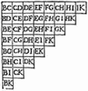
Univerzální jazyk
Raimundus Lullus (1232 – 1316)
→ kombinatorika (G. W. Leibniz)

Slide 8
POJEM „frekvence“
= počet (četnost) určitého jevu v celku
tiskaři
těsnopis
pedagogická praxe
kódování (Morseova abeceda)
klaviatura psacího stroje
šifrování a dešifrování textu
frekvenční a konkordanční slovníky

Slide 9
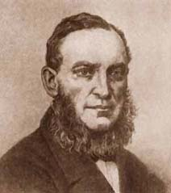
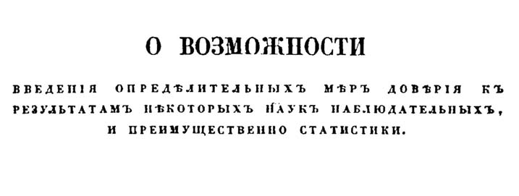
VIKTOR JAKOVLEVIČ BUNJAKOVSKIJ
1847 – časopis Sovremennik – možnosti využívání matematických metod v ling-vistice

Slide 10
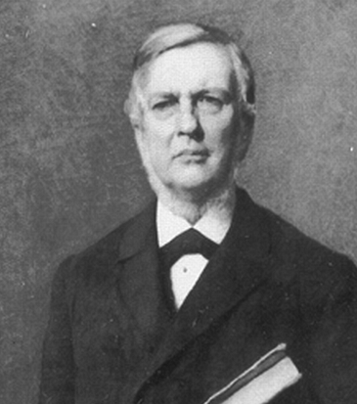
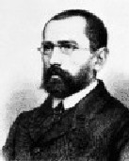
Ernst Förstemann (1822–1906) August Schleicher (1821–1868)
Förstemann (1846, 1852) – frekvence hlásek a písmen v němčině, řečtině, latině a gótštině
Schleicher (1852) – frekvence písmen a hlásek ve staré církevní slovanštině (doplněk k pracem E. Förstemanna)

Slide 11
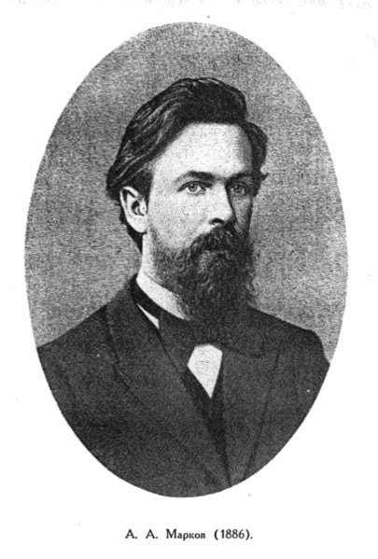
ANDREJ ANDREJEVIČ MARKOV
(1856 – 1922)
1913 − Primer statističeskogo issledovanija nad tekstom „Jevgenija Onegina“, illjustrirujuščij svjaz´ ispytanij v cep´ − hlásková statistika veršovaného románu Evžen Oněgin, na který aplikoval svou teorii markovských řetězců

Slide 12
NÁPODOBA TEXTU PODLE TEORIE PRAVDĚPODOBNOSTI
1) Za předpokladu, že všechna písmena v textu mají stejnou frekvenci:
čeština ďj mrgučxýďyaýweaožá
angličtina xfoml rxkhrjff juj zlpwcfwkkcyj
němčina aiobnin tarsfneoulpiitdregedcoads

Slide 13
2) S přihlédnutím k relativní frekvenci jednotlivých písmen:
čeština žia ep atndi zéuořmp
angličtina ocro hli rgwr nmielwis eu ll
němčina er agepterprteiningeit gerelen re
3) S přihlédnutím k relativní frekvenci dvojic písmen:
čeština lí di oneprá sguluvicechupsv
angličtina on ie antsoutinys are t inctore
němčina billunten zugen hin se sch wel

Slide 14
4) S přihlédnutím k relativní frekvenci trojic písmen:
čeština dves a vaše miléklár
angličtina in no ist lat whey cratict froure
němčina eist des nich in den plassen kann

Slide 15
Prvních deset slov s nejvyšší frekvencí v různých jazycích
Pořadí | Čeština | Slovenština | Angličtina | Ruština
1. | a | a | the | v(o)
2. | být | byť | of | i
3. | ten | v | and | ne
4. | v(e) | na | a | na
5. | on | sa | in | ja
6. | na | ten | that | byť
7. | že | on | is | čto
8. | s(e) | že | was | on
9. | z(e) | z | he | s(o)
10. | který | ako | for | a

Slide 16
Slovní zásoba některých spisovatelů
Slovník některých děl
France − 9 000 slov
Homér − 9 000 slov
J. W. Goethe − 20 000 slov
A. S. Puškin − 21 200 slov
W. Shakespeare − 24 000 slov
K. Čapek: Obyčejný život − 5 539 slov
K. Čapek: Život a dílo skladatele Foltýna − 4 145 slov
M. Pujmanová: Předtucha − 4 858 slov
Fr. Halas: Ladění − 2 078 slov
J. Hora: Kniha domova − 2 961 slov

Slide 17
Průměrný slovník dětí
1 rok − 10 slov
2 roky − 300 slov
3 roky − 900 slov
4 roky − 1.650 slov
5 let − 2.500 slov
6 let − 3.500 slov
14 let − 9.000 – 19.500 slov

Slide 18
Slovník dospělých podle profesí
(Ogden)
farmář − 300 slov
japonský diplomat − 7.000 slov
univerzitní student − 12.000 slov
James Joyce − 250.000 slov

Slide 19
K běžnému dorozumění v cizím jazyce je podle Ogdena třeba znát asi 850 slov (600 podstatných jmen, 150 přídavných jmen, 100 sloves). K sledování odborné literatury potom ještě dalších 150 (100 termínů obecně vědeckých a 50 termínů z daného oboru) − celkem tedy 1.000 slov.

Slide 20
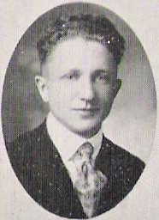
GEORGE KINGSLEY ZIPF
(1902 – 1950)
První Zipfův zákon
r ∙ f = k
(součin frekvence slova a jeho ranku
je konstantní)
Druhý Zipfův zákon
a ∙ b ² = k
(počet slov o jisté frekvenci krát
frekvence na druhou je konstantní)
Třetí Zipfův zákon:
(slova s vysokou frekvencí mají zpravidla větší počet významů)

Slide 21

GLOTTOCHRONOLOGIE
též lexikostatistika
lexikologická metoda, která pomocí statistiky zjišťuje dobu vzniku jazyka, respektive různých jazyků
vznik 50. léta 20. století (M. Swadesh)
inspirace tzv. radiokarbonovou metodou (americký chemik Willard Frank Libby)
PRINCIP: 1) slovníkové jádro
2) rychlost změn v jádru

Slide 22
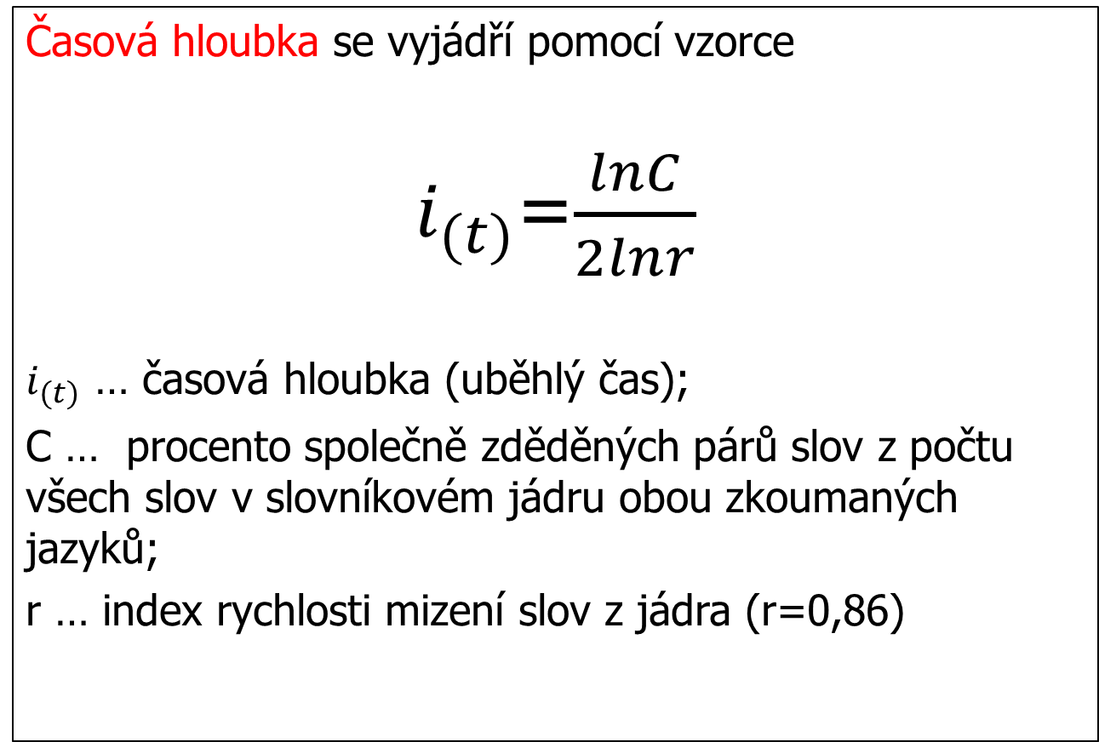
Časová hloubka se vyjádří pomocí vzorce
$i_{(t)}$=$\frac{lnC}{2lnr}$
$i_{(t)}$ … časová hloubka (uběhlý čas);
C … procento společně zděděných párů slov z počtu všech slov v slovníkovém jádru obou zkoumaných jazyků;
r … index rychlosti mizení slov z jádra (r=0,86)

Slide 23
TEORIE INFORMACE
Matematická disciplína zabývající se přenosem, kódováním a měřením informace (C. E. Shannon, W. Weawer)
Entropie (H)
Míra neurčitosti pokusu (průměrné množství informace obsažené v jednom výsledku příslušného pokusu)
N … počet prvků v množině,
p_{i} … pravděpodobnost výskytu i-tého prvku pro i = 1, 2, …, N

Slide 24
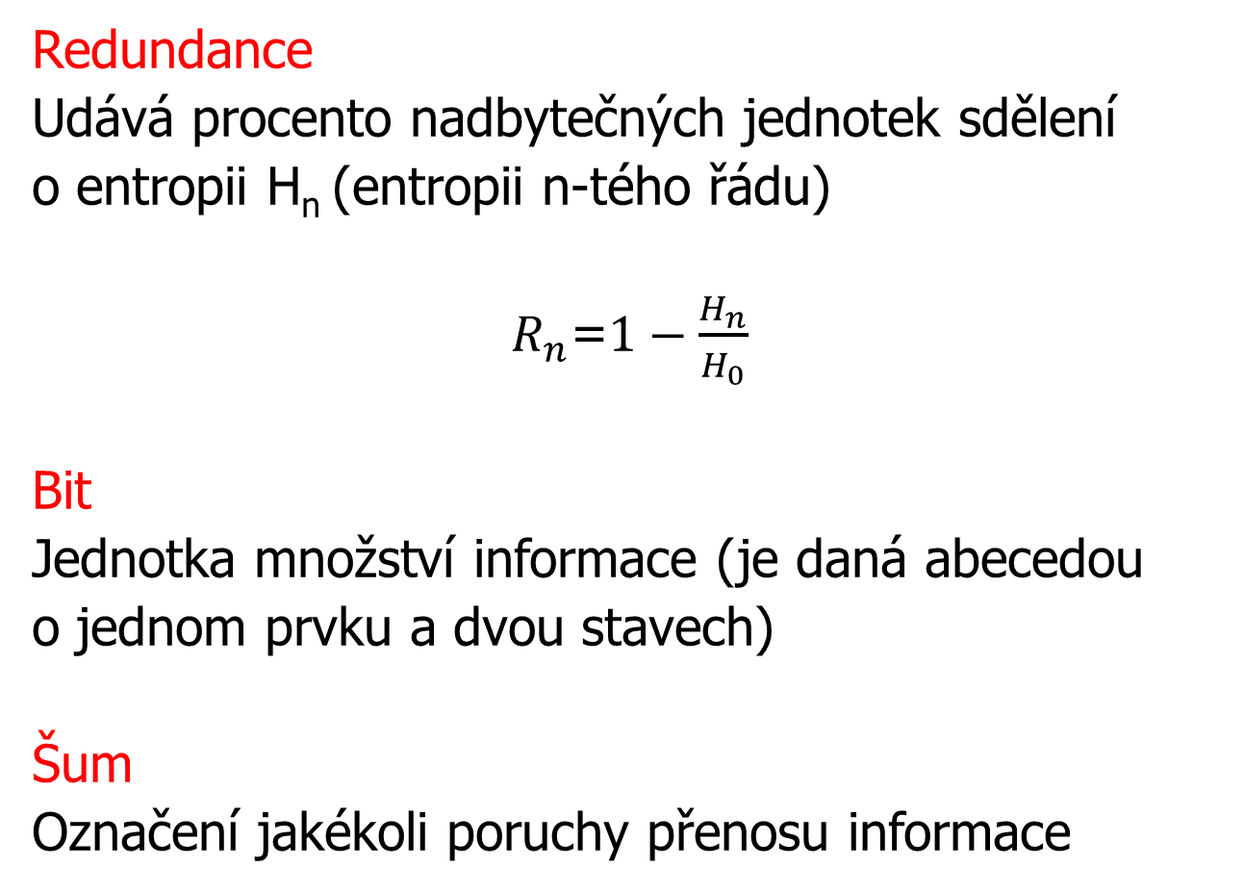
Redundance
Udává procento nadbytečných jednotek sdělení
o entropii H_{n} (entropii n-tého řádu)
$R_{n}$=$1−\frac{H_{n}}{H_{0}}$
Bit
Jednotka množství informace (je daná abecedou
o jednom prvku a dvou stavech)
Šum
Označení jakékoli poruchy přenosu informace

Slide 25
Český přínos matematické lingvistice
  J. A. Komenský (1631)
  časopis Krok (1831)
    hlásková statistika
    srovnání slovní zásoby různých jazyků
  A. Seydler (1886)
  F. Wolf (1929)
  pražská lingvistická škola

Slide 26
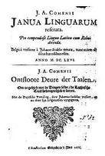
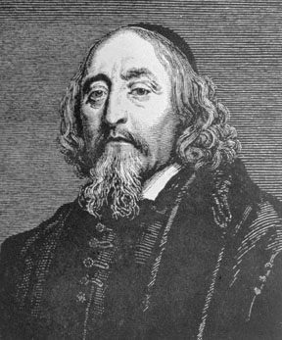
Jan Amos Komenský
1631 – Janua linguarum reserata
(Brána jazyků otevřená) – ekonomické
rozvíjení slovní zásoby žáků
hledání univerzálního jazyka
moderní myšlenky – strukturalismus
(rozlišování aktivní a pasivní slovní
zásoby, jednota formy a obsahu aj.)

Slide 27
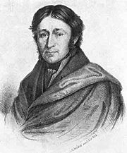
Časopis Krok a první užití matematiky
v lingvistice u nás
1831 – časopis Krok (1821–1840) –
hlásková statistika češtiny, němčiny
a italštiny (Srovnání spoluhlásek a
samohlásek v češtině, vlaštině a němčině)
srovnání slovní zásoby různých jazyků
(Český jazyk s jinými jazyky z ohledu bo-
hatosti slov porovnaný) a zastoupení jed-
notlivých slovních druhů (s výjimkou španělštiny)

Slide 28
Fotokopie hláskové statistiky v časopise Krok (1831)

Slide 29
Odhad slovní zásoby a počtu slovních druhů v některých jazycích (Krok 1831)
Jazyk | Počet slov
Němčina | 29.000
Španělština | 30.000
Francouzština | 32.000
Italština | 35.000
Angličtina | 37.000
Čeština | 57.000
Slovní druh | Němčina | Francouz-ština | Italština | Angličtina | Čeština
podst. jména | 21 395 | 19 706 | 13 030 | 16 127 | 21 276
slovesa | 2 655 | 5 657 | 7 877 | 10 141 | 13 184
přídavná jména | 2 475 | 4 803 | 5 843 | 8 444 | 14 184
příslovce aj. | 2 475 | 1 834 | 8 250 | 2 888 | 14 356
celkem | 29 000 | 32 000 | 35 000 | 37 000 | 57 000

Slide 30
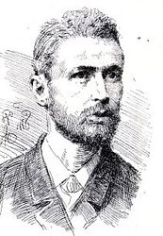
AUGUSTIN SEYDLER
1886 – článek Počet pravděpo-
dobnosti v přítomném sporu
v časopise Athenaeum (tzv. ru-
kopisný spor)

Slide 31
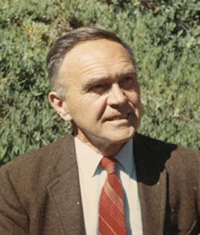
FRANTIŠEK WOLF
Wolf, F.: Použití počtu pravděpodobnosti k identifikaci textu. Inaugurace rektorů v Brně 1928/29, 1929/30, s. 99–105 (využití počtu pravděpodobnosti k řešení jazykovědné povahy).

Slide 32
narodil se 30. 11. 1904 v Prostějově
studium matematiky a fyziky na brněnské univerzitě (profesoři B. Hostinský a E. Čech)
působení v Cambridgi
1938 – habilitace (u prof. Jarníka na PřF UK)
stipendium ve Švédsku (Mittag-Leflerův ústav, u prof. Carlemanna) – od 1. 12. 1938
1941 – emigrace do Ameriky
od 1942 – University of California v Berkeley
Dílo: konvergence obecných trigonometrických řad, funkcionální analýza (teorie perturbací), teorie singulárních hraničních problémů v parciálních diferenciálních rovnicích
zemřel 12. srpna 1989

Slide 33
2. LINGVISTIKA ALGEBRAICKÁ
formuje se od konce 50. let 20. století
ta část matematické lingvistiky, která využívá nekvantitativní matematické metody (zejména matematickou logiku, teorii množin, teorii grafů, algebru)
N. Chomsky (generativní gramatika)
Y. Bar-Hillel (kategoriální gramatika)
S. K. Šaumjan
S. Marcus aj.

Slide 34
GENERATIVNÍ GRAMATIKA
(Noam Chomsky)
1. Věta → Podm + Přís
2. Podm → Subst
3. Subst → Adj + Subst
4. Přís → Slov
5. Slov → Adv + Slov
6. Adj → Adv + Adj
7. Subst → muž
žena
lavice
8. Adv → hodně
málo
pěkně
9. Slov → píše
jí
váží
10. Adj → Km Konc
11. Km → mlad
velk
větš
12. mlad Konc + muž → mlad-ý + muž
13. mlad Konc + žena → mlad-á + žena
14. velk Konc + muž → velk-ý + muž
15. velk Konc + lavice → velk-á + lavice
16. velk Konc + žena → velk-á + žena
17. větš Konc → větš-í

Slide 35
Velká lavice hodně váží.
Velký muž hodně váží.
Mladá žena málo jí.
Velká lavice pěkně jí.
Mladá mladá žena jí.

Slide 36
KATEGORIÁLNÍ GRAMATIKA
(Y. Bar-Hillel)
1) Každou větu lze přepsat jako posloupnost symbolů.
2)
kategorie
tzv. základní kategorie
Věty – S
Názvy pojmů, tj. substantiva, která mohou být holým podmětem – N
tzv. operátory
Všechny ostatní slovní tvary, které nejsou základními kategoriemi, ale vztahují se k nim

Slide 37
3) Vedle jednoduchých kategorií S a N rozlišuje složené kategorie:
N/N, (N/N)/(N/N)
4) Zavádí symboly „/ “ (nad) a „\“ (pod)
„N/N“ (N nad N) – odpovídá např. adjektivu, které ve větě předchází před příslušným substantivem, na němž je závislé
„N\S“ (N pod S) – odpovídá zpravidla slovesu, jehož tvar je řízen podmětem, který před slovesem předchází

Slide 38
5) Řetězy symbolů lze krátit podobně jako zlomky; rozlišuje se:
krácení zprava
N/N, N →N
(podobně jako x/8 ∙ 8 = x)
krácení zleva
N, N\S → S
(podobně jako 8 ∙ 1\8 = 1)
6) Každou větu jazyka lze nahradit řetězem symbolů – často je možností více. Na každý z nich lze aplikovat podle potřeby krácení zleva a zprava. Získáme-li alespoň v jednom případě jako výsledek jednoduchý symbol, pak se jedná o gramaticky správnou větu daného jazyka.

Slide 39
Dobrý vysokoškolský student samostatně přemýšlí.
N/N, N/N, N, (N\S)/(N\S), N\S
N/N, N/N, N, N\S
(dobrý vysokoškolský student přemýšlí)
N/N, N, N\S
(dobrý student přemýšlí)
N, N\S
(student přemýšlí)
S
(přemýšlí)

Slide 40
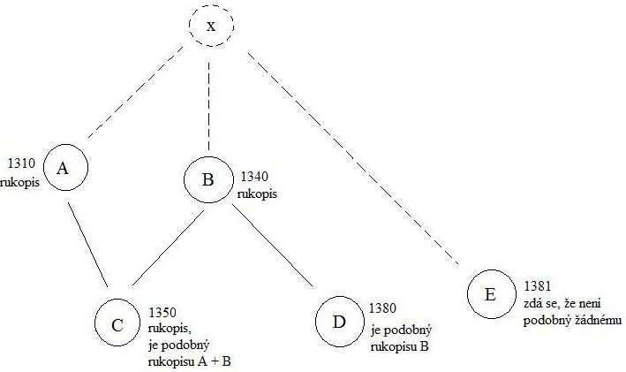
TEXTOLOGIE
  též textová kritika
  společenskovědní obor stojící na pomezí literární vědy a jazykovědy, který podrobuje text všestranné analýze
Využití matematických metod
    1) určování autorství
    2) stylometrická metoda
    3) sestavování stemmatu
      metoda společných chyb
      taxonomická metoda
      metoda rozkladu množiny

Slide 41
3. POČÍTAČOVÁ LINGVISTIKA (STROJOVÁ, KOMPUTAČNÍ)
od konce 50. let 20. století
praktická aplikace lingvistiky kvantitativní a algebraické (v podstatě jde o počítačové zpracování jazyka)
Problematika
uchovávání a vyhledávání informací
strojový překlad
korpusová lingvistika aj.

Slide 42
KORPUSOVÁ LINGVISTIKA
část počítačové lingvistiky, která se zabývá tvorbou a využitím jazykových korpusů
KORPUS - rozsáhlý, vnitřně uspořádaný a ucelený soubor jazykových dat, která jsou elektronicky uložena, zpracována a přístupna
POŽADAVKY NA KORPUS
  rozsáhlý
  variabilita
  autenticita
  aktualizace

Slide 43
VYUŽITÍ KORPUSŮ
  lingvistické účely (tvorba elektronických slovníků, frekvenční a statistické studie, výzkum slovní zásoby...)
  sociologie, psychologie
  žurnalistika
  počítačová lingvistika − matematici a programátoři (pro ověřování nových automatických nástrojů k výzkumu jazyka)

Slide 44
ČESKÝ NÁRODNÍ KORPUS
(http://ucnk.ff.cuni.cz)
1988 − Iniciativní skupina pro přípravu počítačových korpusů, textů a slovníků
1991 − Skupina pro počítačový fond češtiny (odborníci z ÚJČ UK v Praze, MU v Brně, UP v Olomouci)
1992 − Český národní korpus jako grantový projekt GA ČR Čeština ve věku počítačů (ÚČNK FF UK − F. Čermák, Ústav formální a aplikované lingvistiky na MFF UK − E. Hajičová, Ústav formální a teoretické lingvistiky FF UK − P. Sgall, V. Petkevič, Katedra českého jazyka FF UK − K. Kučera, ÚČJ FF MU − K. Osolsobě, Katedra informačních technologií FI MU − K. Pala, ÚČJ AV ČR − J. Králík)
1994 Ústav Českého národního korpusu na FF UK

Slide 45
Zahraniční korpusy:
Brown Corpus of Written American English (první počítačový korpus, W. N. Francis a H. Kučera, 1961 − 1964, cca 1 milion slov)
Bank of English (jeden z nejznámějších, v roce 2012 cca 650 milionů slov)
British National Corpus (1991, obsahuje 100 milionů slov − 90 % je jazyka psaného a zbytek tvoří jazyk mluvený).
Helsinki Corpus (diachronní korpus angličtiny)

Slide 46
Studium matem. lingvistiky v ČR
doktorský stud. program Matematická lingvistika (Ústav teoretické a komputační lingvistiky FF UK, Ústav Českého národního korpusu FF UK, Ústav formální a aplikované lingvistiky, MFF UK)
magisterské studium Počítačová a formální lingvistika (MFF UK)
Od 2010 bakalářké a magisterské studium Český jazyk se specializací počítačová lingvistika (ÚČJ FF MU, Centrum počítačové lingvistiky při ÚČJ MU, Katedra informačních technologií FI MU, Centrum zpracování přirozeného jazyka FI MU)

Slide 47
POČET PRACÍ Z MATEMATICKÉ LINGVISTIKY PUBLIKOVANÝCH V ČESKOSLOVENSKU V LETECH
1962–1965
Zdroj:
Ludvíková Marie: Bibliografie kvantitativní lingvistiky. NŘ 50, 1967.
Rok | Počet prací
1962 | 107
1963 | 183
1964 | 143 (+104)
1965 | 210

Slide 48
LITERATURA
Čermák, Fr., Blatná R.: Manuál lexikografie. H&H, Jinočany 1995.
Černý, J.: Dějiny lingvistiky. Votobia, Olomouc 1996.
Sgall,P. a kol.: Cesty moderní jazykovědy. Orbis, Praha 1964
Sedlačíková, B.: Historie matematické lingvistiky. Dizertační práce, Brno 2010.
Sedlačíková, B.: Matematická lingvistika. Učitel matematiky 10, 2001/2002, str. 30-36, 80-88, 174-181, 226-234.
Těšitelová, M.: Kvantitativní lingvistika. SPN, Praha 1987.
Těšitelová, M. a kol.: O češtině v číslech. Academia, Praha 1987.
Vašák, P.: Matematika, exaktnost a literatura. Československý spisovatel, Praha 1986.

Slide 49
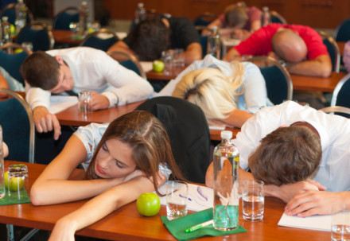
Děkuji za pozornost!

